Slide 1
新的学期
大学之道，在明明德，在亲民，在止于至善。知止而后有定，定而后能静，静而后能安，安而后能虑，虑而后能得。物有本末，事有始终。知所先后，则近道矣。
------语出《大学》
Notes:
大学之道，在明明德，在亲民，在止于至善。知止而后有定，定而后能静，静而后能安，安而后能虑，虑而后能得。物有本末，事有始终。知所先后，则近道矣

Slide 2

g
b
a
c
d
e
f
h
k

Slide 3

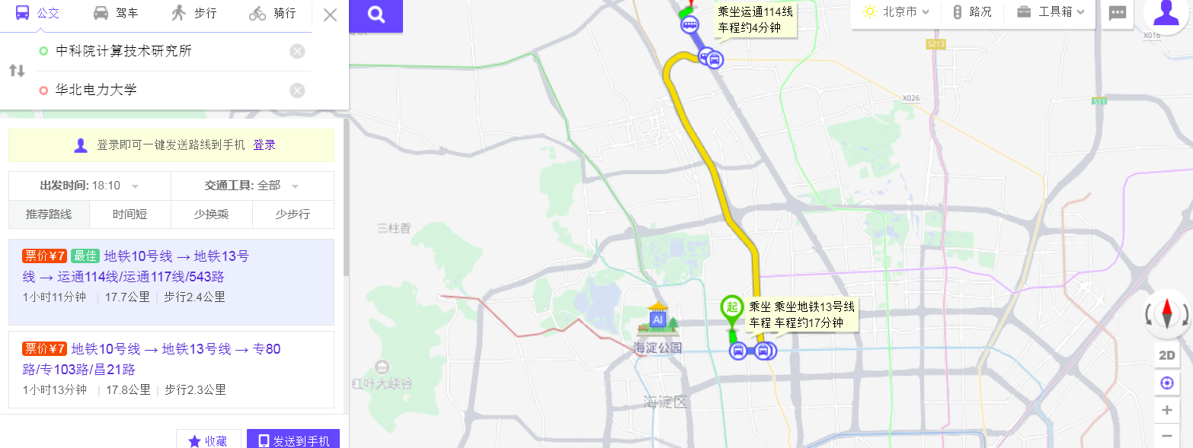
6.6 网的最短路径

Slide 4
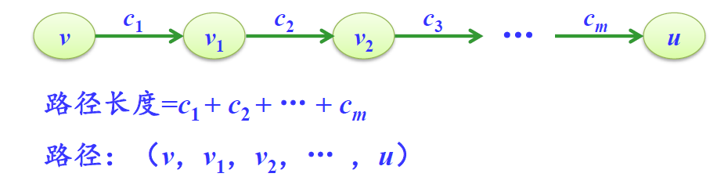
6.6.1 路径的概念
考虑带权有向图，把一条路径（仅仅考虑简单路径）上所经边的权值之和定义为该路径的路径长度或称带权路径长度。
从源点到终点可能不止一条路径，把路径长度最短的那条路径称为最短路径。

Slide 5
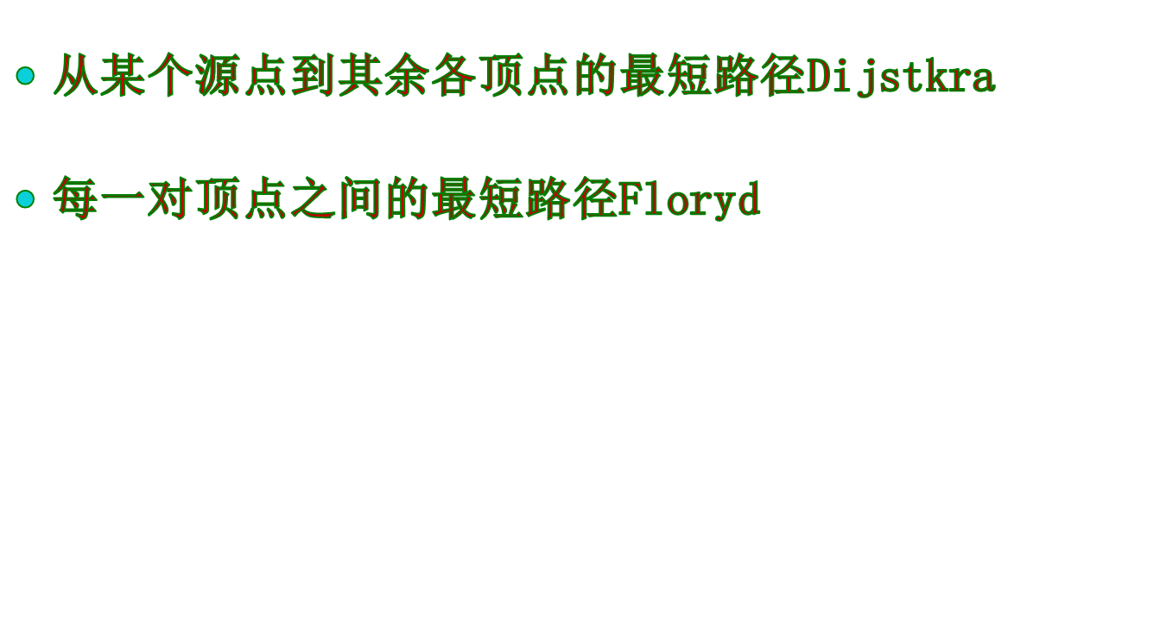
两种经典算法

Slide 6
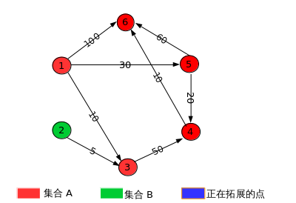
6.6.2从一个顶点到其余各顶点的最短路径
问题描述：给定一个带权有向图G与源点v，求从v到G中其他顶点的最短路径，并限定各边上的权值大于或等于0。
单源最短路径问题：Dijkstra

Slide 7
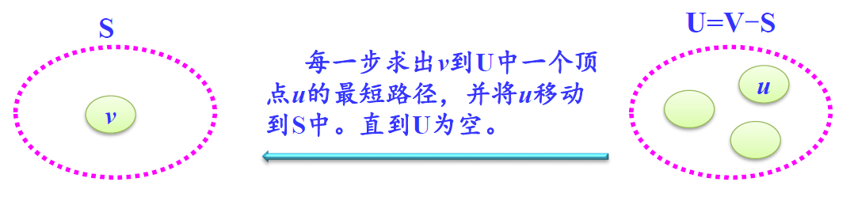
算法思想：
设G=(V，E)是一个带权有向图，把图中顶点集合V分成两组。
第1组为已求出最短路径的顶点集合（用S表示）
第2组为其余未求出最短路径的顶点集合(用U表示)

Slide 8
初始时S中只有一个源点，以后每求得一条最短路径v，…，u，就将u加入到集合S中，直到全部顶点都加入到S中，算法就结束了）。

Slide 9
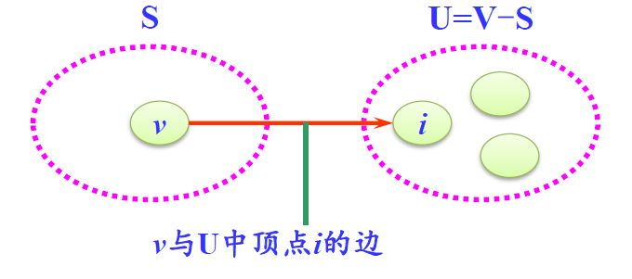
（1）初始化：S只包含源点即S={v}，v的最短路径为0。U包含除v外的其他顶点，U中顶点i距离为边上的权值（若v与i有边<v，i>）或∞（若i不是v的出边邻接点）。

Slide 10
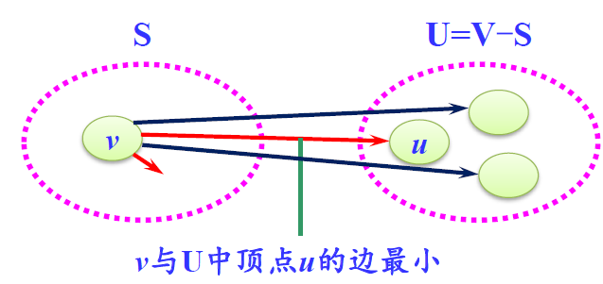
（2）从U中选取一个距离v最小的顶点u，把u加入S中（该选定的距离就是v⇨u的最短路径长度）。

Slide 11
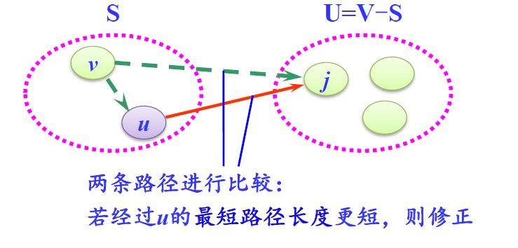
（3）以u为新考虑的中间点，修改U中各顶点j的最短路径长度：若从源点v到顶点j（j∈U）的最短路径长度（经过顶点u）比原来最短路径长度（不经过顶点u）短，则修改顶点j的最短路径长度。

Slide 12
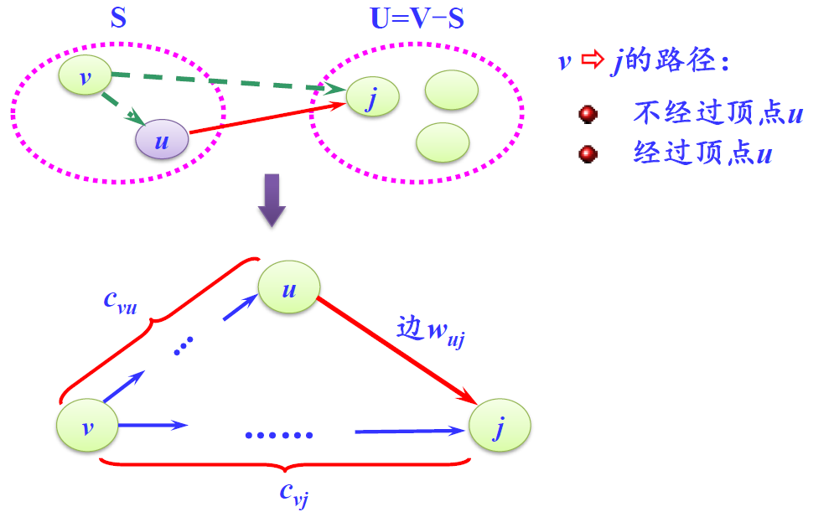
修改方式
顶点v ⇨j的最短路径长度＝MIN(cvk+wkj，cvj)

Slide 13
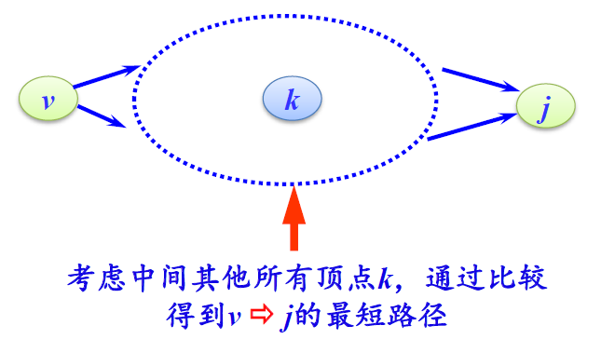
（4）重复步骤（2）和（3）直到所有顶点都包含在S中。

Slide 14
存储设计，两个问题
（1）如何存放最短路径长度：
用一维数组dist[j]存储！源点v默认，dist[j]表示源点⇨顶点j的最短路径长度。如dist[2]=12表示源点⇨顶点2的最短路径长度为12。
（2）如何存放最短路径：
从源点到其他顶点的最短路径有n-1条，一条最短路径用一个一维数组表示，如从顶点0⇨5的最短路径为0、2、3、5，表示为 path[5]={0,2,3,5}。所有n-1条最短路径可以用二维数组path[][]。

Slide 15

V5
60
100
V4
V0
30
10
20
10
V3
V1
5
V2
50

Slide 16
存储结构
V5
60
100
V4
V0
存储结构:
30
10
20
10
V3
V1
V2
∞ ∞ 10 ∞ 30 100
∞ ∞ 5 ∞ ∞ ∞
∞ ∞ ∞ 50 ∞ ∞
∞ ∞ ∞ ∞ ∞ 10
∞ ∞ ∞ 20 ∞ 60
∞ ∞ ∞ ∞ ∞ ∞
5
50
net[i][j]=
G的存储结构为邻接矩阵。
WeightType net[N][N]；

Slide 17
V5
60
∞ ∞ 10 ∞ 30 100
∞ ∞ 5 ∞ ∞ ∞
∞ ∞ ∞ 50 ∞ ∞
∞ ∞ ∞ ∞ ∞ 10
∞ ∞ ∞ 20 ∞ 60
∞ ∞ ∞ ∞ ∞ ∞
100
V4
V0
30
10
20
net[i][j]=
10
V3
V1
V2
5
50
从v0出发
v1 v2 v3 v4 v5 入选S的点
dist[i] ∞ 10 ∞ 30 100
path[i] ϕ (v0,v2) ϕ (v0,v4) (v0,v5)
10
(v0,v2)
v2
30
(v0,v4)
dist[i] ∞ / 60 30 100
path[i] ϕ (v0,v2,v3)
v4
50
(v0,v4,v3)
dist[i] ∞ / 50 / 90
path[i] ϕ (v0,v4,v3) (v0,v4,v5)
v3
60
(v0,v4,v3,v5)
dist[i] ∞ / / / 60
path[i] ϕ (v0,v4,v3,v5)
v5

Slide 18
存储结构：
WeightType net[n][n]；
存储有向网的邻接矩阵。
WeightType dist[n]；
dist[i]: 存储v0到vi的路径长度。
0 1 2 3 4 5
p[0]
p[1]
p[2]
p[3]
p[4]
p[5]
0 0 0 0 0 0
0 0 0 0 0 0
1 0 1 0 0 0
1 0 0 1 1 0
1 0 0 0 1 0
1 0 0 1 1 1
int path[n][n]；二维数组；
path[i]是一维数组，存储源点v0到各顶点vi的最短路径，若path[i][k]=1，表示v_{k}在该路径中。
int inset[n]；若vi在顶点集合S中，则inset[i]=1，否则inset[i]=0；初始时：inset[v₀]=1，其它为0。

Slide 19
void shortpath(WeightType net， int v0，
WeightType &dist[n]，int &path[n][n]){
for (i=0；i<n；i++) // dist、inset、path初始化
{ dist[i]= net[v0][i]；
inset[i]=0； //所有顶点都不在S中
path[i][0..n-1]=0；//所有path[i]为空路径
if(dist[i]<MAXINT)
{ path[i][v0]=1；path[i][i]=1；}
//如果dist[i] ≠∞,让path[i]={v0，vi}
} // 初始化完成
inset[v0]=1；//初始化集合S={v0}

Slide 20
for(k=0；k<n；k++) // 构造至多n-1条路径
{ min= MAXINT； j=v0； // 初始化一个最短路径长
for(i=0；i<n；i++) //找入选点及min值
if(inset[i]==0 && dist[i]<min)
{ j=i； min=dist[j] ； } //min=min{dist[i], i∈T}
if(j≠v0) { inset[j]=1；// S=S+[j]
for(i=0；i<n；i++) // 修改dist[i], i∈T
if( inset[i]==0 && (dist[j]+net[j][i]<dist[i]))
{ dist[i]=dist[j] + net[j][i]；
path[i][0..n-1]= path[j][0..n-1]；
path[i][i]=1；} // path[i]=path[j]+[i]
} }}

Slide 21
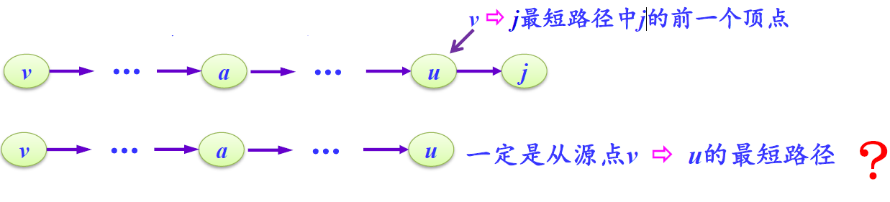
改进的方法是采用一维数组path来保存：
若从源点v ⇨j的最短路径如下：

Slide 22
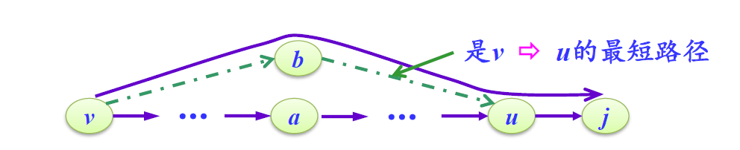
反证法证明：
假设一条通过b的路径v→ …b→ … → j更短，是v ⇨u的最短路径，则v→ …a→ … u→ j不是最短路径。
与假设矛盾，问题得到证明。

Slide 23
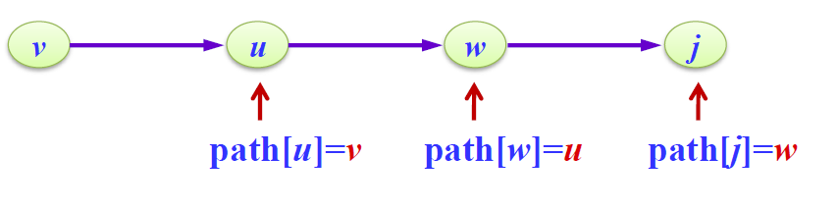
v ⇨j的最短路径:
从path[j]推出的逆路径：j，w，u，v
对应的最短路径为：v → u→ w→ j

Slide 24
void Dijkstra (Mgraph g, int v)
{ intdist[MAXV],path[MAXV];
ints[MAXV];
intmindis,i,j,u;
for (i=0;i<g.n;i++)
{ dist[i]=g.edges[v][i];//距离初始化
s[i]=0;//s[]置空
if (g.edges[v][i]<INF)//路径初始化
path[i]=v;//顶点v到i有边时
else
path[i]=-1;//顶点v到i没边时
}
s[v]=1;//源点v放入S中

Slide 25
for (i=0;i<g.n;i++)//循环n-1次
{ mindis=INF;
for (j=0;j<g.n;j++)
if (s[j]==0 && dist[j]<mindis)
{ u=j;
mindis=dist[j];
}
s[u]=1;//顶点u加入S中
for (j=0;j<g.n;j++)//修改不在s中的顶点的距离
if (s[j]==0)
if (g.edges[u][j]<INF &&
dist[u]+g.edges[u][j]<dist[j])
{ dist[j]=dist[u]+g.edges[u][j];
path[j]=u;}}
Dispath(dist,path,s,g.n,v);//

Slide 26
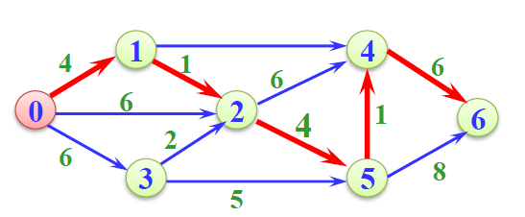
利用dist和path求最短路径长度和最短路径
(1)从顶点0⇨6的最短路径长度：
0 1 2 3 4 5 6
dist={0, 4, 5, 6, 10, 9,16}
(2)求0 ⇨6的最短路径：
path[6]=4
path[4]=5
path[5]=2
path[2]=1
path[1]=0到源点
0→1 →2 →5 →4

Slide 27
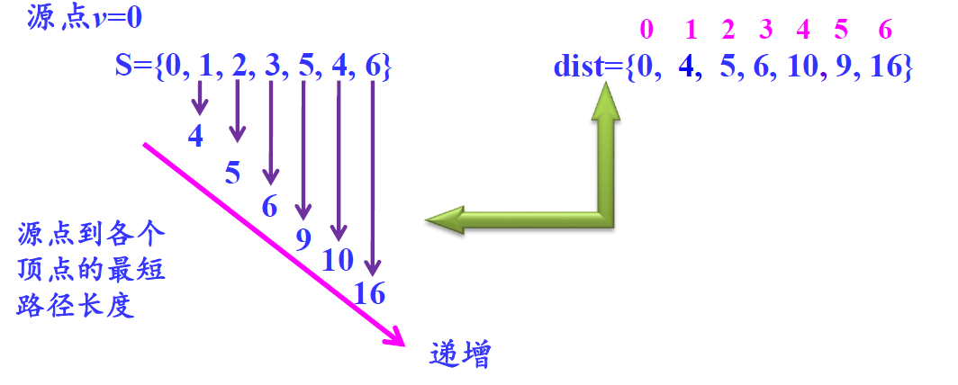
观察求解结果
(1)按顶点进入S的先后顺序，最短路径长度越来越长
(2)一个顶点一旦进入S后，其最短路径长度不再改变（调整）

Slide 28
思考：
Dijkstra适合负权值的情况吗？

Slide 29
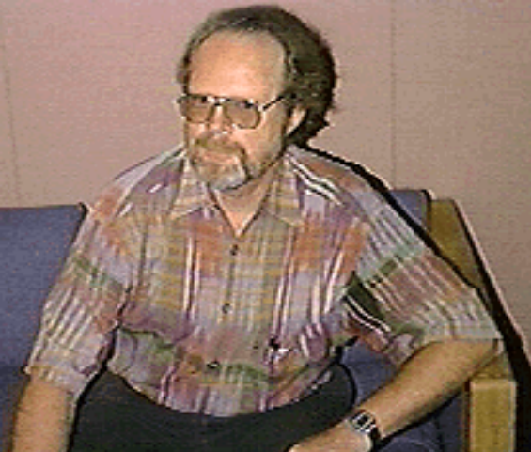
6.6.3 多源最短路径问题
问题描述：对于一个各边权值均大于零的有向图，对每一对顶点i≠j，求出顶点i与顶点j之间的最短路径和最短路径长度。
Floyd 1936~2001

Slide 30
算法思路：
若<v_{i},v_{j}>存在, 则存在路径{v_{i},v_{j}} // 路径中不含其它顶点
若<v_{i},v₁>,<v₁,v_{j}>存在，则存在路径{v_{i},v₁,v_{j}} // 路径中所含顶点序号不大于1
若{v_{i},…,v₂}, {v₂,…,v_{j}}存在，则存在一条路径{v_{i}, …, v₂, …v_{j}} // 路径中所含顶点序号不大于2
…
依次类推，则 vi 至 vj 的最短路径应是上述这些路径中，路径长度最小者。

Slide 31
设二维数组A存储任顶点对的最短路径长度。
(1)初始时，A[i][j]的值取G.arcs[i][j]的值，记为A⁽⁰⁾
(2)对于任意对顶点之间的路径，先考虑让路径经过顶点v₁，比较路径<i，j>和<i，1>+ <1，j>的长度，取其短者为当前求得的最短路径长度，记为A⁽¹⁾。
(3)在A⁽¹⁾的基础上让路径经过顶点v₂，可求得A⁽²⁾
称为中间点序号不大于2的最短路径 ……
(n)在A^{(n-1)}的基础上让路径经过顶点v_{n}，可求得A^{(n)}

Slide 32
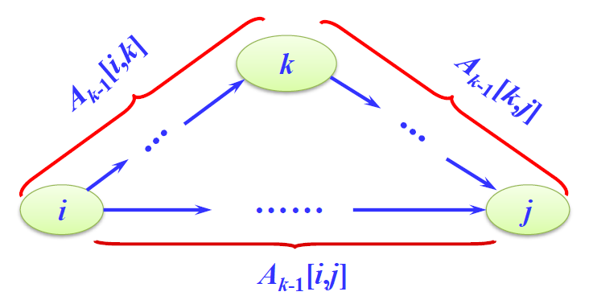

Slide 33
序列A^{(k)}[i][j]（k=1，2，……n)的求法：
假设已知A^{(k-1)}[i][j]，分两种情况：
顶点vi到顶点vj的最短路径不通过中间点v_{k}，
则: A^{(k)}[i][j]= A^{(k-1)}[i][j]
(2) 顶点vi到顶点vj的最短路径经过中间点v_{k} ，
则: 该路径由<i，k> + <k，j>组成，
此时应修改A^{(k)}[i][j]为 A^{(k-1)}[i][k] + A^{(k-1)}[k][j]
A⁽⁰⁾[i][j] = G.arcs[i][j]
A^{(k)}[i][j]=min{A^{(k-1)}[i][j]，A^{(k-1)}[i][k]+A^{(k-1)}[k][j]}
其中：A^{(i)}[i][j]= A^{(i-1)}[i][j]；A^{(j)}[i][j]=A^{(j-1)}[i][j]；
A^{(k)}[i][i] = A⁽⁰⁾[i][i]（k=1，2，…，n)

Slide 34
6
例： v3 v4
v1 v2
∞ 1 ∞ 4
∞ ∞ 9 2
3 5 ∞ 8
∞ ∞ 6 ∞
8
3
5
2
A⁽⁰⁾ =
4
9
1
A⁽¹⁾=
∞ 1 ∞ 4
∞ ∞ 9 2
3 4 ∞ 7
∞ ∞ 6 ∞
A⁽²⁾=
∞ 1 10 3
∞ ∞ 9 2
3 4 ∞ 6
∞ ∞ 6 ∞
A⁽³⁾=
∞ 1 10 3
12 ∞ 9 2
3 4 ∞ 6
9 10 6 ∞
A⁽⁴⁾=
∞ 1 9 3
11 ∞ 8 2
3 4 ∞ 6
9 10 6 ∞

Slide 35
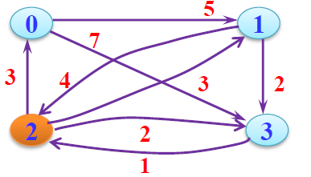
练习：

Slide 36
void floyd(AdjMatrix net，PathMatrix &path[ ]，DistancMatrix &a){
//i和j之间的最短路径为p[i][j]，最短路径长为a[i][j]；若//p[i][j][k]为TRUE，则k是从i到j当前求得最短路径上的顶点
for(i=0；i<n；i++)
for(j=0；j<n；j++)
{ a[i][j]= net[i][j]；
for(k=0；k<n；k++)p[i][j][k]=FALSE；
if (a[i][j]<MAXINT) {
path[i][j][i]=TRUE；path[i][j][j]=TRUE；}
}

Slide 37
for (k=0；k<n；k++)
for (i=0；i<n；i++)
for (j=0；j<n；j++)
if (a[i][k]+a[k][j]<a[i][j]) {
a[i][j]=a[i][k]+a[k][j]；
for (t=0；t<n；t++) // path[i,j]=path[i,k]+path[k,j]
p[i][j][t]=p[i][k][t] || p[k][j][t]；
}
}// floyd

Slide 38

下节内容
请同学们做好预习

